Slide 1
Primer encuentro Conociendo la uNMdP y la fca
Taller de Introducción a la Vida Universitaria
Curso Introductorio 2025

Slide 2
Temas que trataremos en este encuentro
La Universidad Nacional de Mar del Plata
La Facultad de Ciencias Agrarias
La diferencia entre Universidad y Facultad.

Slide 3
Acerca de la Universidad nacional de mar del plata
Institución pública, autónoma y autárquica.
Tiene una organización específica, elige a sus propias autoridades, sus estatutos (normas) y programas de estudio, independientemente del poder político. Tiene la capacidad de administrar sus recursos financieros.
Su sede está en Mar del Plata.
Conformada por 11 Unidades Académicas. La FCA es una de ellas.

Slide 4
Funciones
- Enseñanza
- Investigación
- Extensión
- Gestión

Slide 5
Gobierno
1- La Asamblea Universitaria:
Órgano máximo de gobierno
Constituido por representantes de todos los cuerpos (docentes, estudiantes y graduados) de las unidades académicas.
Funciones: la aprobación del Estatuto Universitario, la elección del Rector, la creación o disolución de Facultades.

Slide 6
gobierno
2- Consejo Superior
Integrado por el-la decano-a, un-a docente, un-a estudiante y un-a graduado de cada Facultad.
Funciones: dictar los reglamentos, aprobar los planes de estudios, crear instituciones de investigación, designar su planta docente.
Está presidido por el Rector, la Vicerrectora o el-la Decano-a de mayor antigüedad como consejero superior.

Slide 7
Facultad de ciencias agrarias
Única Unidad Académica que se encuentra en la ciudad de Balcarce

Slide 8
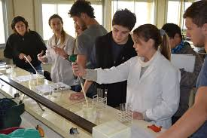
Objetivos FCA
Impartir enseñanza de grado, posgrado y cursos para graduados.
Promover y desarrollar la investigación en relación a problemáticas nacionales y regionales, a través de los programas de extensión universitaria y transferencia de conocimientos.

Slide 9
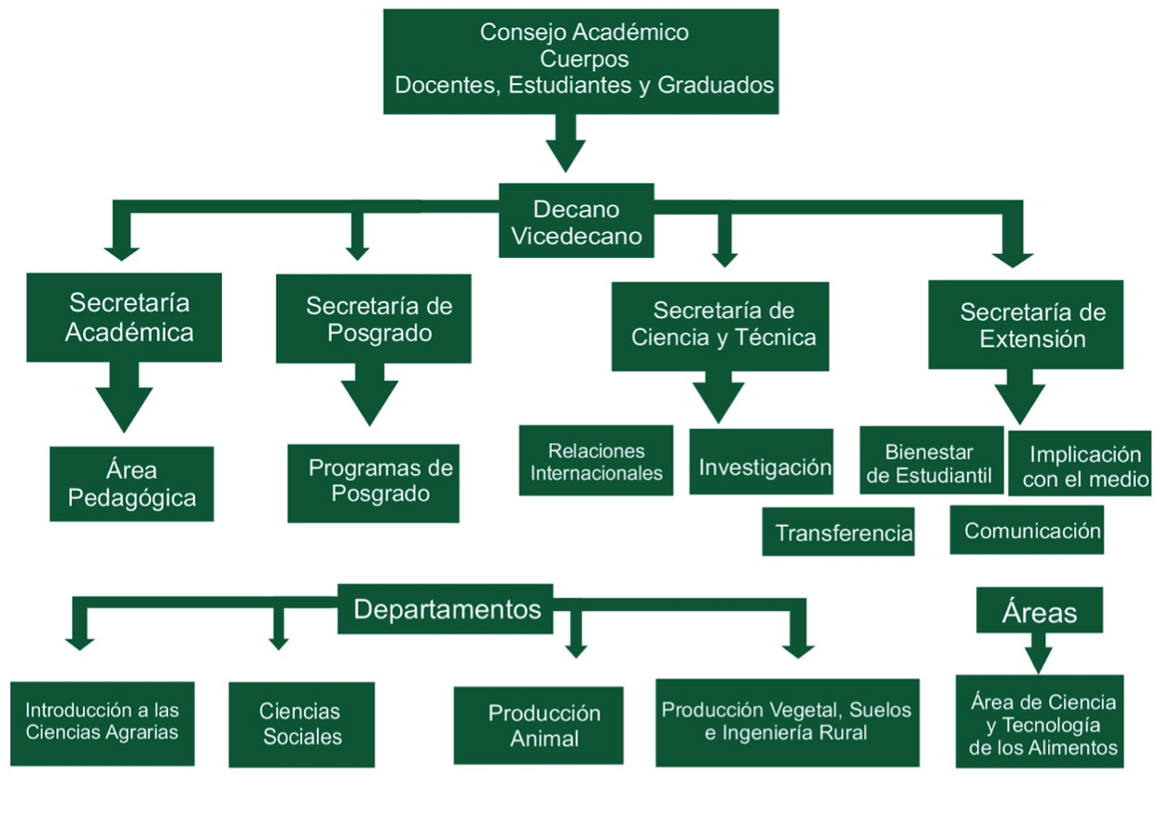
ESTRUCTURA Y GOBIERNO

Slide 10
La FCA es cogobernada
Las decisiones son consensuadas en el Consejo Académico por actores representativos de cada cuerpo que la constituye:
Docentes (6 representantes),
Estudiantes (4 representantes),
Graduados (2 representantes).
Este órgano está presidido por el Decano y cuyo secretario es el Vicedecano. También en esta instancia se encuentra representado el personal universitario (administrativos), aunque éstos no tienen voto.

Slide 11
estudiantes
Rol fundamental en el gobierno de la Universidad y la Facultad:
En la Asamblea Universitaria
En el Consejo Superior
En el Consejo Académico de la FCA
Centro de Estudiantes CECAB

Slide 12
¿Cuáles son las diferencias entre la escuela secundaria y la universidad?
Luego de esta presentación de las instituciones te invitamos a pensar….
¿Cuáles son las características de la Universidad y la Facultad?

